Slide 1

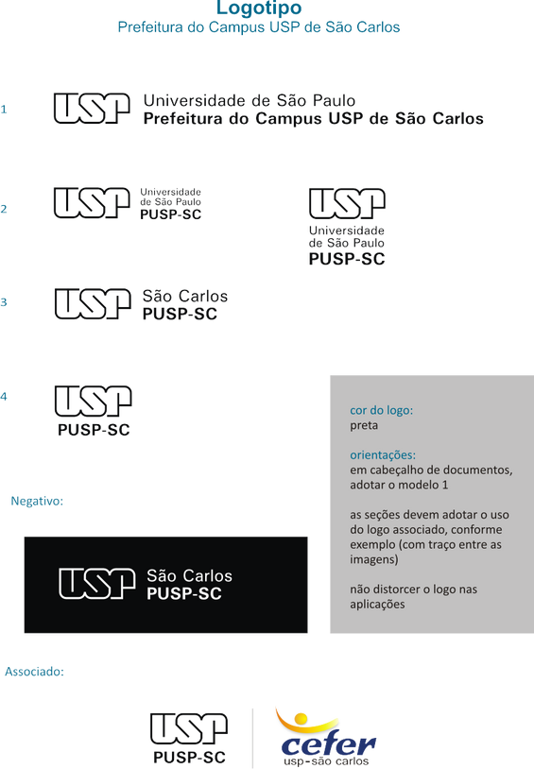



Ferramentas de metodologia, de escrita e de divulgação de pesquisa: normas da ABNT
Ana Paula Calabrez
Brianda Sigolo

Slide 2

Introdução
Este tutorial foi desenvolvido pelas Biblioteca da Prefeitura do Campus USP de São Carlos (PUSP-SC) e a Biblioteca do Instituto de Arquitetura e Urbanismo (IAU), com o objetivo de auxiliar na formatação dos trabalhos acadêmicos e monografias de acordo com as normas da ABNT.

Slide 3

Associação brasileira de normas técnicas
(ABNT)
A ABNT tem inúmeros objetivos, entre os quais elaborar normas brasileiras e fomentar seu uso nos campos científico, técnico, industrial, comercial, agrícola, de serviços e outros correlatos, além de mantê-las atualizadas (Kotait, 1998).

Slide 4

Trabalho Acadêmico
Documento que representa o resultado de estudo, devendo expressar conhecimento do assunto escolhido, que deve ser obrigatoriamente emanado da disciplina, módulo, estudo independente, curso, programa, e outros ministrados. Deve ser feito sob a coordenação de um orientador. (ABNT 14724, 2011).

Slide 5
Referências Normativas
ABNT NBR 6023 – Referências
ABNT NBR 6034 –Índice
ABNT NBR 6024 – Numeração progressiva
ABNT NBR 10520 – Citações
ABNT NBR 6027 – Sumário
ABNT NBR 12225 – Lombada
ABNT NBR 14724 – Trabalhos acadêmicos
ABNT NBR 6028 – Resumo
IBGE. Normas de apresentação tabular

Slide 6
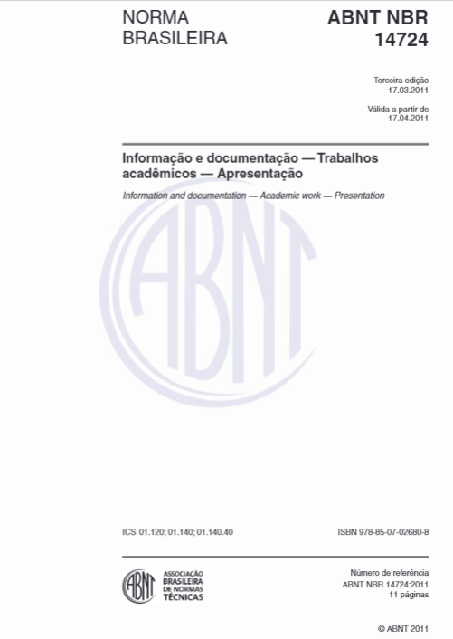
ABNT 14724 - Trabalhos Acadêmicos
Esta norma específica os principios gerais para elaboração de trabalhos acadêmicos (teses, dissertações, e outros) visando sua apresentação a instituição (banca, comissão examinadora de professores especialistas desgnados). (ABNT 14724, 2011).

Slide 7

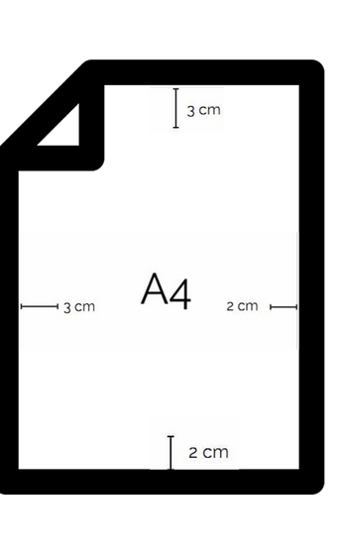



Apresentação Gráfica
Papel branco ou reciclado - formato A4 (21 cm X29,7 cm) e o texto digitado na cor preta. Outras cores são permitidas para as ilustrações
Margens: anverso: esquerda e superior de 3 cm; direita e inferior de 2 cm e no verso: direita e superior de 3 cm e esquerda e inferior de 2 cm.
Fonte tamanho 12 para o texto e menor (fonte 10 ou 11) para notas de rodapé, legendas, citações de mais de 3 linhas e ficha catalográfica
Espaçamento: 1,5 cm em todo, exceto para notas de rodapé, legendas, citações de mais de 3 linhas, ficha catalográfica e referências
Contar todas as páginas a partir da folha de rosto; as folhas pré-textuais, não são numeradas. Colocar a numeração com algarismos arábicos no canto superior direito a partir da introdução

Slide 8
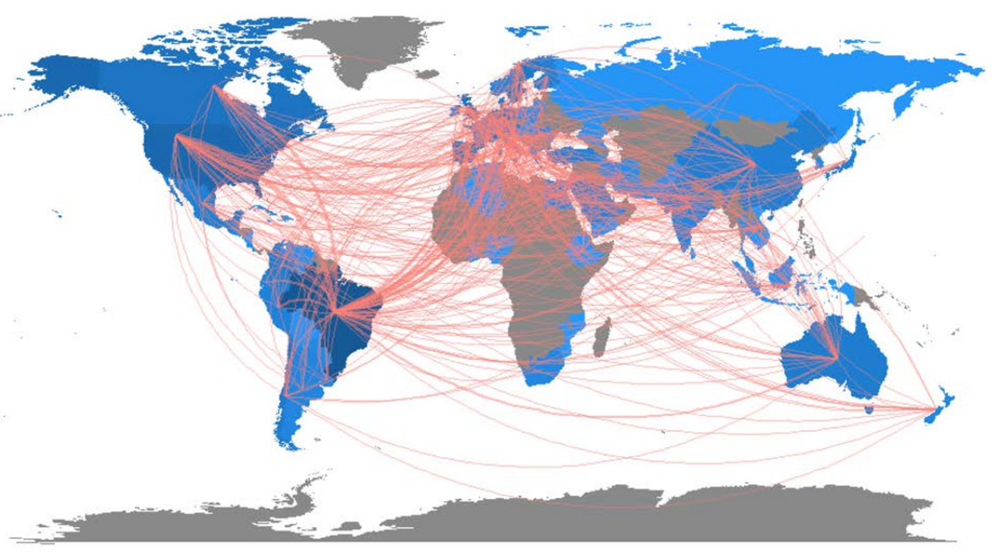
Ilustrações
Figura é a denominação genérica atribuída aos tipos ilustrativos presentes nos trabalhos acadêmicos, compreendem esquemas, fluxogramas, fotografias, gráficos, mapas, organogramas, quadros, e outros. Sua identificação aparece na parte superior, precedida da palavra designativa, seguida de seu número de ordem de ocorrência no texto, em algarismos arábicos, do respectivo título explicativo de forma breve e clara. Após a ilustração, na parte inferior, indicar a fonte consultada (elemento obrigatório). Se houver acrescentar legenda e notas.
Figura 1 – Parceria científica brasileira com outros países
Fonte: Sigolo, Calabrez, Almeida e Casarin (2002)

Slide 9
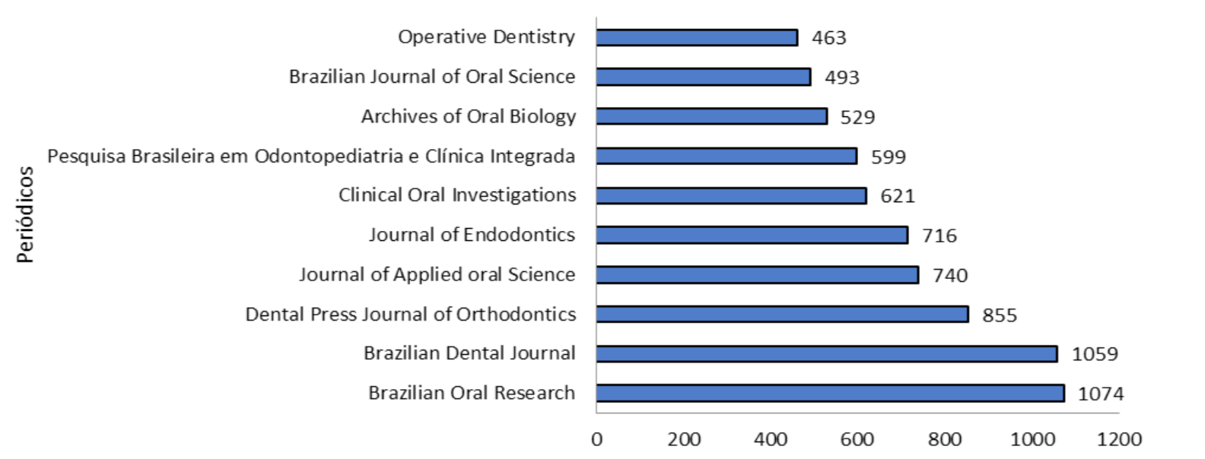
Gráficos
Os gráficos representam dinamicamente os dados das tabelas, sendo mais eficientes na sinalização de tendências. Deve-se optar por uma forma ou outra de representação. O gráfico bem construído pode substituir de forma simples, rápida e atraente, dados de difícil compreensão na forma tabular. A escolha do tipo de gráfico (barras, lineares, de círculos, entre outros) está relacionada ao tipo de informação a ser ilustrada.
Figura 2 – Periódicos com maior número de publicações de autores de instituições brasileiras em odontologia indexados na WoS e na Scopus
Fonte: Sigolo, Calabrez, Almeida e Casarin (2002)

Slide 10
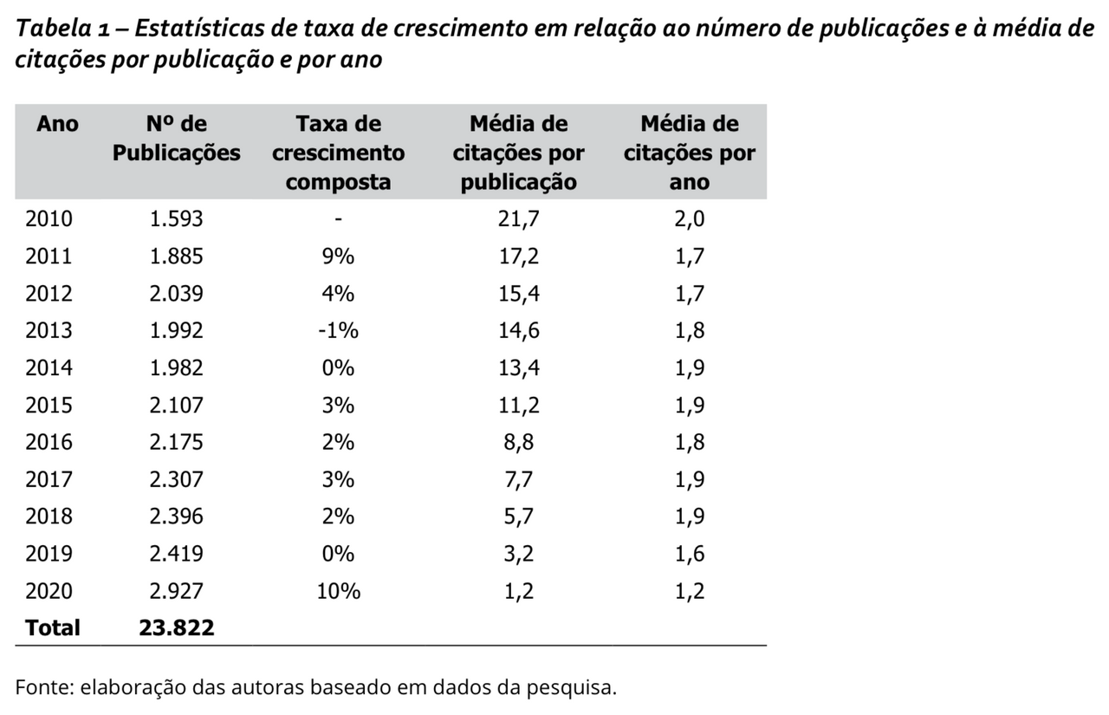
Tabelas
Tabela é o conjunto de dados estatísticos, dispostos em determinada ordem de classificação, que expressam as variações quantitativas de um fenômeno. Sua finalidade básica é resumir ou sintetizar dados. A formatação deve seguir as Normas de Apresentação Tabular do Instituto Brasileiro de Geografia e Estatística – IBGE (1993).
Tabela 1 – Estatísticas de taxa de crescimento em relação ao número de publicações e à média de citações por publicação e por ano
Fonte: elaboração do autor (2022)

Slide 11
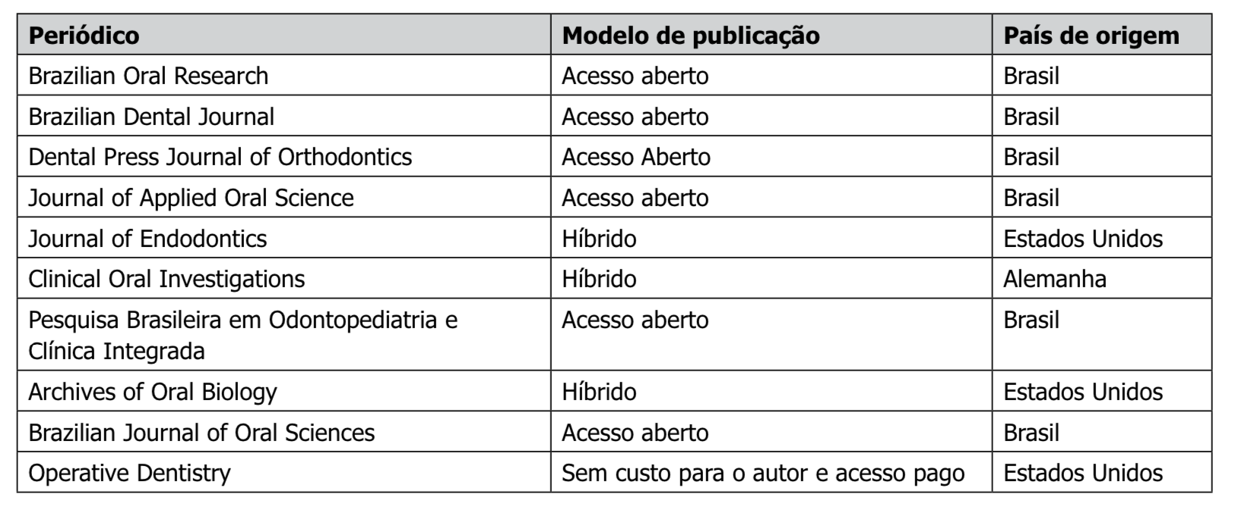
Quadros
Os quadros são definidos como arranjo predominante de palavras, com ou sem indicação de dados numéricos. Diferenciam-se das tabelas por apresentarem um teor esquemático e descritivo, e não estatístico. A apresentação dos quadros é semelhante aos das tabelas, exceto pela colocação dos traços verticais em suas laterais e na separação das casas.
Quadro 1 – Modelo de publicação dos periódicos com maior número de publicações
Fonte: elaboração da autora (2022)

Slide 12
Siglas
Sigla é a reunião das letras iniciais dos vocabulários fundamentais de uma denominação ou título. Quando mencionada pela primeira vez no texto, deve ser indicada entre parênteses, precedida pela forma completa.
Universidade de São Paulo (USP).
Equações
As equações e fórmulas aparecem destacadas no texto, de modo a facilitar sua leitura. Na sequência normal do texto é permitido o uso de uma entrelinha maior que comporte seus elementos (expoentes, índices e outros). Quando destacadas do parágrafo são centralizadas e, se necessário, deve-se numera-las.

Slide 13
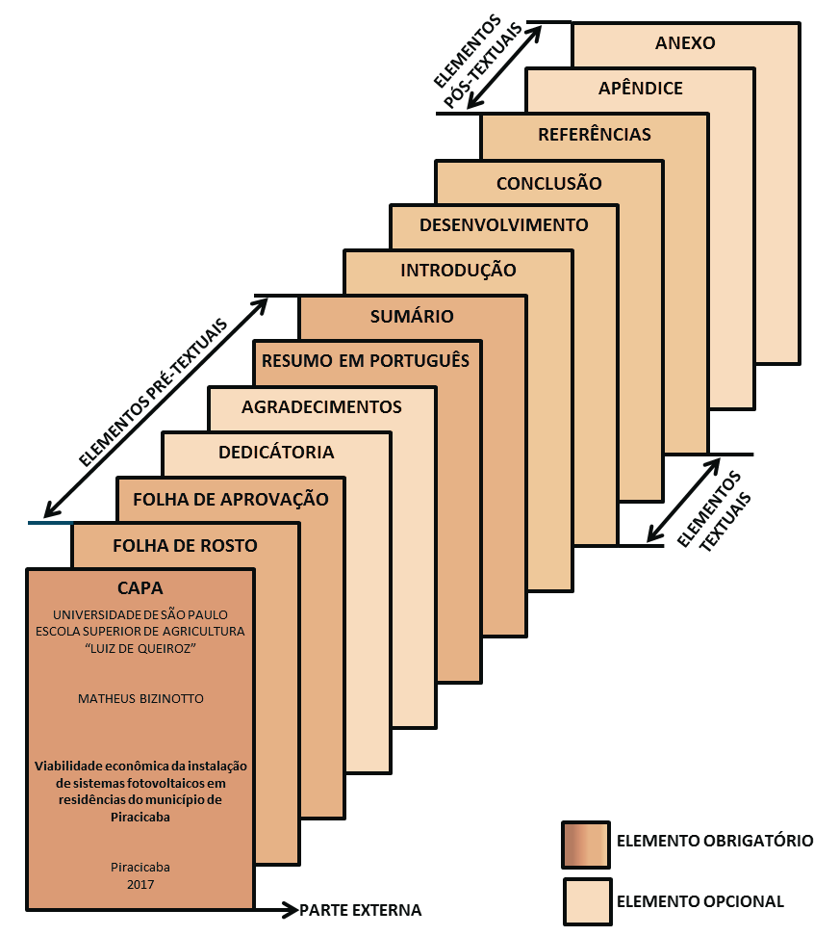
Estrutura do trabalho acadêmico
A estrutura de trabalhos acadêmicos compreende: Parte interna: Capa e folha de rosto
Parte Externa: Elementos pré-textuais, Elementos textuais e Elementos pós-textuais

Slide 14
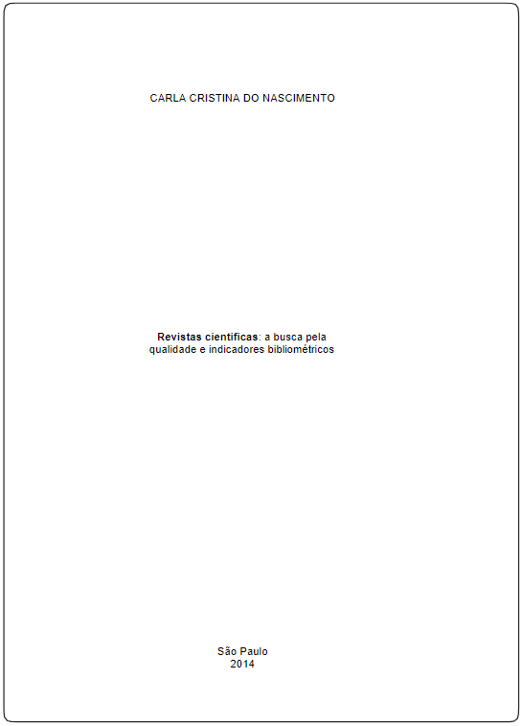
Parte externa
Capa → Elemento obrigatório para proteção externa do trabalho e sobre a qual se imprimem as informações indispensáveis à sua identificação. As informações são transcritas na seguinte ordem:
nome da instituição (opcional);
nome completo do autor;
título: em letras minúsculas, com exceção da primeira letra, nomes próprios e/ou científicos;
subtítulos (se houver);
número de volumes (se houver mais de um);
local (cidade);
ano de depósito (da entrega).

Slide 15
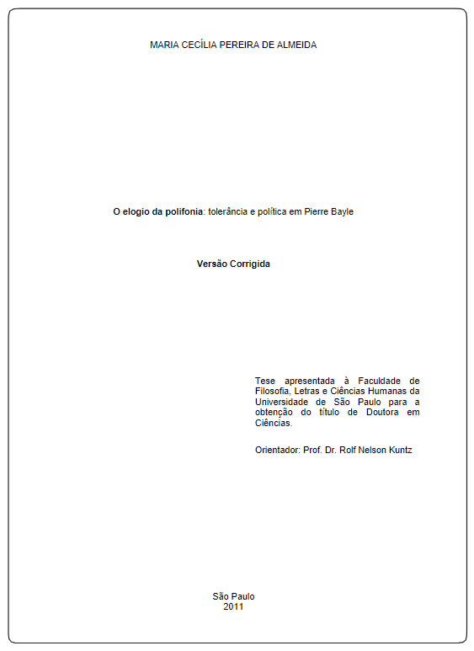
Elementos pré-textuais
Anverso da página de rosto → Elemento obrigatório, que contém os elementos essenciais à identificação do trabalho. A folha de rosto deve conter:
nome completo do autor;
título;
subtítulo (se houver);
número de volumes (se houver mais de um);
natureza do trabalho (dissertação ou tese);
nome da instituição a que é submetido o trabalho;
grau pretendido (aprovação em disciplina);
área de concentração;
nome do orientador, co-orientador (se houver);
local (cidade);
ano de depósito (da entrega).

Slide 16
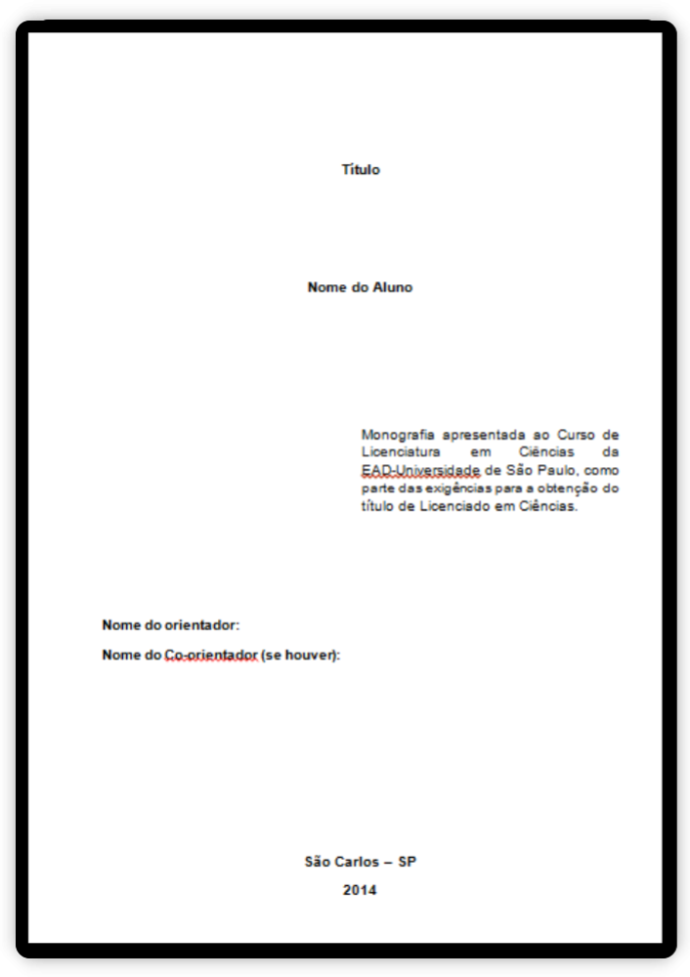
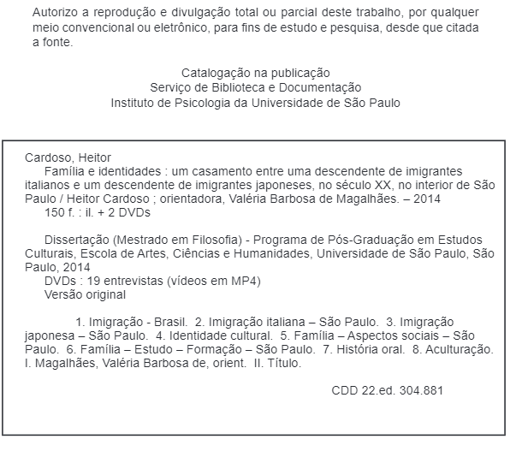
Elementos pré-textuais
Verso da página de rosto → Deve conter a ficha catalográfica, de acordo com a versão do documento (original ou corrigida):
nome completo do autor; autorização para reprodução: declaração textual de concordância da reprodução do trabalho;
título;
Ficha catalográfica: conjunto de elementos de descrição técnica do documento, a ser elaborada pela biblioteca da Unidade.

Slide 17
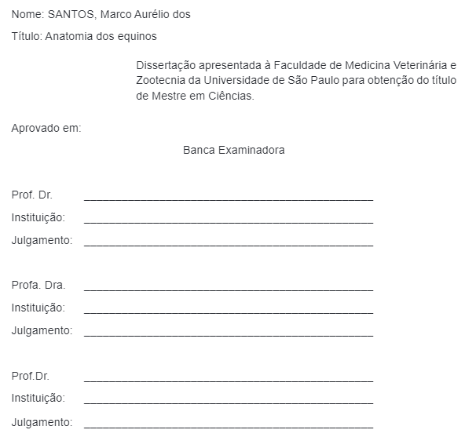
Elementos pré-textuais
Folha de aprovação → Elemento obrigatório, para proteção externa do trabalho e sobre a qual se imprimem as informações indispensáveis à sua identificação. As informações são transcritas na seguinte ordem:
nome completo do autor;
título: em letras minúsculas, com exceção da primeira letra, nomes próprios e/ou científicos;
natureza do trabalho (dissertação ou tese
data de avaliação ou aprovação;
nome, titulação e instituição a que pertence os componentes da banca examinadora.

Slide 18

Elementos pré-textuais
Dedicatória (s) → Elemento opcional, a ser utilizado pelo autor para homenagem ou indicação de pessoa(s) a quem dedica seu trabalho.

Slide 19
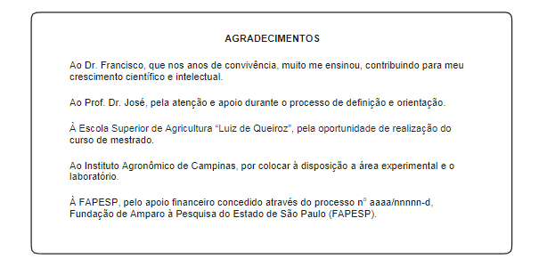
Elementos pré-textuais
Agradecimento (s) → Elemento opcional, no qual o autor agradece a(s) pessoa(s) e/ou instituição(ões) que tenha(m) contribuído de maneira relevante para a elaboração do trabalho
Agradecer os orgãos de fomento CAPES e FAPESP conforme abiaxo:
O presente trabalho foi realizado com apoio da Coordenação de Aperfeiçoamento de Pessoal de Nível Superior -Brasil (CAPES) -Código de Financiamento 001.”.
Processo n.aaaa/nnnnn-d, Fundação de Amparo à Pesquisa do Estado de São Paulo (FAPESP)

Slide 20
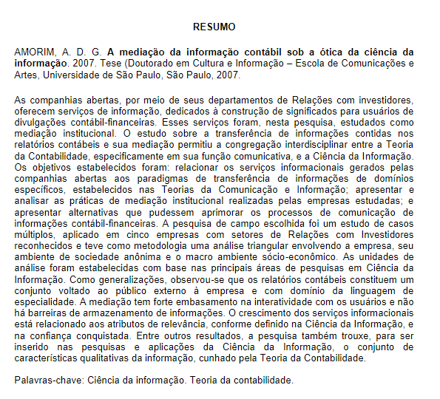
Elementos pré-textuais
Resumo em português (ABNT 6028)
Elemento obrigatório, constituído de uma sequência de frases concisas e objetivas, em forma de texto. Deve apresentar os objetivos, métodos empregados, resultados e conclusões.
O resumo deve ser redigido em parágrafo único;
Conter de 150 a 500 palavras;
Verbo em terceira pessoa;
Palavras-chave deve ser separadas entre si por ponto e virgula, finalizadas por ponto;
Referência do documento é opcional quando estiver no próprio documento
Palvras-chave: ciência da informação; teoria da contabilidade; serviços de informação; teoria da comunicação.

Slide 21
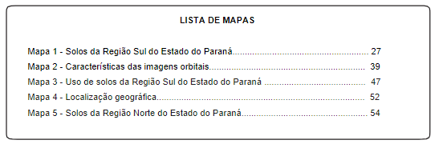
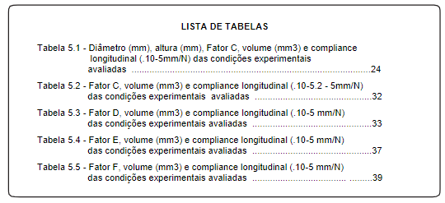
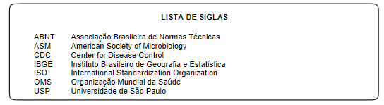
Elementos pré-textuais
Listas → Elementos opcionais. Elaborada seguindo a mesma ordem apresentada no texto, com cada item designado por seu nome específico, acompanhado do respectivo número da folha ou página. Recomenda-se a elaboração de lista própria para cada tipo de ilustração (desenhos, fluxogramas, fotografias, gráficos, mapas, organogramas, plantas, quadros, retratos e outros).

Slide 22
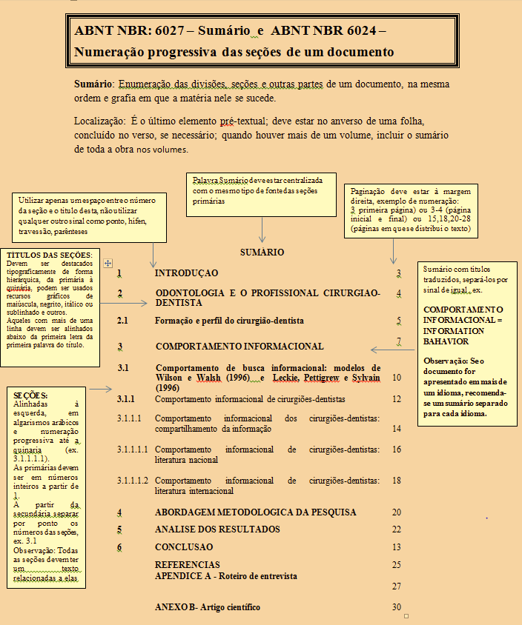
Elementos pré-textuais
ABNT NBR 6027 - Sumário
O sumário é onde se encontra a enumeração das divisões, seções e outras partes de um documento, na mesma ordem e grafia em que a matéria nele se sucede.
Palavra Sumário:
Deve estar centralizada com o mesmo tipo de fonte das seções primárias.
Seções:
Alinhadas à esquerda, em algarismos arábicos e numeração progressiva até a quinaria (ex. 3.1.1.1.1). As primárias devem ser em números inteiros a partir de 1. A partir da secundária separar por ponto os números das seções, ex. 3.1.
Títulos das seções:
Devem ser destacados tipograficamente de forma hierárquica, da primária à quinária, podem ser usados recursos gráficos de maiúscula, negrito, itálico ou sublinhado e outros.
Informações gerais:
Utilizar apenas um espaço entre o número da seção e o título desta, não utilizar qualquer outro sinal como ponto, hífen, travessão, parênteses. Paginação deve estar à margem direita, exemplo de numeração: 3 (primeira página) ou 3-4 (página inicial e final) ou 15, 18, 20-28 (páginas em que se distribui o texto). Sumário com títulos traduzidos, separá-los por sinal de igual, ex. Comportamento informacional = information behavior. Observação: se o documento for apresentado em mais de um idioma, recomenda-se um sumário separado para cada idioma.

Slide 23
Elementos textuais
Área do trabalho em que é exposto o tema, constituída de três partes fundamentais:
Introdução → Parte inicial do texto, que contém a delimitação do assunto tratado, objetivos da pesquisa e outros elementos necessários para apresentar o tema do trabalho.
Desenvolvimento → Parte principal do texto, que contém a exposição ordenada e pormenorizada do assunto. Divide-se em seções e subseções, que variam em função da abordagem do tema e do método.
Conclusão → Parte final do texto, onde o conteúdo corresponde aos objetivos ou hipóteses propostos para o desenvolvimento do trabalho.

Slide 24
Elementos pós-textuais:
Elementos que complementam o trabalho
Apêndices → Elemento opcional, que consiste em texto ou documento elaborado pelo autor, a fim de complementar sua argumentação. Os apêndices devem ser identificados por letras maiúsculas consecutivas, seguidas de hífen e pelos respectivos títulos.
Anexos → Elemento opcional, que consiste em um texto ou documento não elaborado pelo autor, que serve de fundamentação, comprovação e ilustração. Os anexos devem ser identificados por letras maiúsculas consecutivas, seguidas de hífen e pelos respectivos títulos.
Referências → Elemento obrigatório que consiste na apresentação dos documentos que foram usados de base para o trabalho acadêmico em questão.

Slide 25


ABNT NBR 6023 - Referência
Elemento obrigatório, que consiste na relação das obras consultadas e citadas no texto, de maneira que permita a identificação individual de cada uma delas, conforme ABNT NBR 6023 (Associação Brasileira de Normas Técnicas, 2018). As referências devem ser organizadas em ordem alfabética, caso as citações no texto obedeçam ao sistema autor-data, ou conforme aparecem no texto, quando utilizado o sistema de chamada numérico. Indicar em nota de rodapé a norma utilizada para elaboração das referências
Autor-data
Númerica
As referências devem ser listadas ao final do trabalho, em ordem alfabética, adotando-se o sistema letra por letra.
A entrada se faz sistematicamente pelo sobrenome do autor. Entretanto, não havendo o autor (pessoa ou entidade), far-se-á pelo título.
As referências devem ser numeradas de acordo com a ordem sequencial em que aparecem no texto pela primeira vez e colocadas em listas nesta mesma ordem

Slide 26
ABNT NBR 6023 - Referência
Regras gerais:
devem ser elaboradas em espaço simples, alinhadas à margem esquerda do texto e separadas entre si por uma linha em branco de espaço simples. Quando aparecerem em notas de rodapé, devem ser alinhadas à margem esquerda do texto e, a partir da segunda linha da mesma referência, abaixo da primeira letra da primeira palavra, de forma a destacar o expoente e sem espaço entre elas;
elementos essenciais e complementares da referência devem ser apresentados em sequência padronizada;
para compor cada referência, deve-se obedecer à sequência dos elementos;
a pontuação deve ser uniforme para todas as referências;
ao optar pelo uso de elementos complementares, estes devem ser incluídos em todas as referências do mesmo tipo de documento.

Slide 27
ABNT NBR 10520 - Citações
Citação é a menção no texto de informações extraídas de uma fonte documental que tem o propósito de esclarecer ou fundamentar as ideias do autor. A fonte de onde foi extraída a informação deve ser citada obrigatoriamente, respeitando-se os direitos autorais, conforme ABNT NBR 10520 (ASSOCIAÇÃO BRASILEIRA DE NORMAS TÉCNICAS, 2002). As citações mencionadas no texto devem, obrigatoriamente, seguir a mesma forma de entrada utilizada nas referências, no final do trabalho e/ou em notas de rodapé.
Autor-data
Númerica
A forma da entrada do nome do autor (pessoal = Sobrenome do autor ou institucional = Nome da instituição, obra sem autoria a entrada = Título da obra). Utilizar na citação, nas Referências ou em notas de rodapé a mesma forma de entrada
Neste sistema, a indicação da fonte deve ser feita por uma numeração única e consecutiva, em algarismos arábicos, remetendo às Referências ao final do trabalho

Slide 28
ABNT NBR 10520 - Citações
Citações Direta
É a reprodução integral de parte da obra consultada, conservando-se a grafia, pontuação.
Até 3 linhas: deve ser incorporada ao parágrafo entre aspas duplas.
Mais de três linhas: deve figurar abaixo do texto, com recuo de 4 cm da margem esquerda, com letra e espaçamentomenor e sem aspas.
De acordo com Magalhães (2015, p. 49) "fenômeno aleatório à situação ou acontecimento cujos os resultados não podem ser previsto"
De acordo Niquito, Ely e Ribeiro (2018, p. 199):
Há no Brasil algumas ações políticas e programas com objetivos de inclusão produtiva da população. Como literatura enfatiza que o mercado de trabalho tem sido fundamental para a redução das mazelas sociais do país.
"Fenômeno aleatório à situação ou acontecimento cujos os resultados não podem ser previsto" (Magalhães, 2015, p. 49).
As políticas de inclusão da população são de extrema importância para o desenvolvimento do país.
“A comparação é a técnica científica aplicável sempre que houver dois ou mais termos com as mesmas propriedades gerais” (Cervo; Bervian; Silva, 2007, p. 32).
Há no Brasil algumas ações políticas e programas com objetivos de inclusão produtiva da população. Como a literatura enfatiza que o mercado de trabalho tem sido fundamental para a redução das mazelas sociais do país. (Niquito; Ely; Ribeiro, 2018, p. 199).

Slide 29
ABNT NBR 10520 - Citações
Citações Indireta
É o texto criado com base na obra de autor consultado, em que se reproduz o conteúdo e idéias do documento original; dispensa o uso de aspas duplas.
Exemplo
Sosa (2018, p. 27) em seu trabalho relata que o clube de Roma influenciou as discussões na conferência de Estocolmo que questionou a viabilidade do crescimento econômico e os limites biofísicos do planeta.
O clube de Roma influenciou as discussões na conferência de Estocolmo que questionou a viabilidade do crescimento econômico e os limites biofísicos do planeta. (Sosa, 2018, p. 27).
Diante disso, os estudos métricos da informação, como a bibliometria (Pritchard, 1969) e a cientometria (Price, 1963), permitem que a produção científica seja analisada para a obtenção de resultados que tragam, além de dados quantitativos, possibilidades de análises qualitativas e representativas das várias áreas do conhecimento (Carvalho, 2006, p. 17). Historicamente, a bibliometria tem ocupado um papel importante no desenvolvimento de indicadores quantitativos que subsidiam as avaliações científicas de instituições, de países, de autores, de fontes de informação e de áreas de pesquisa, sendo agrupados em indicadores de produção, indicadores de citação e indicadores de ligação (Glänzel, 2003; Spinak, 1998; Okubo, 1997).

Slide 30
ABNT NBR 10520 - Citações
Citação de citação
É a citação direta ou indireta de um texto que se refere ao documento original, que não se teve acesso. Usar a expressão latina apud (citado por). Mencionar, em nota de rodapé, a referência do trabalho não consultado.
Exemplo
1
No texto: Segundo Vianna (1986, p. 172 apud Segatto, 1995, p. 214-215),“[...] o viés organicista da burocracia estatal e o antiliberalismo da cultura política de 1937, preservado de modo encapuçado na Carta de 1046.”
________________________________
VIANNA, S. B. A política econômica no segundo Governo Vargas: 1951-1954. Rio de Janeiro: BNDES, 1986.
Nas Referências:
SEGATTO, J. A. Reforma e revolução: as vicissitudes políticas do PCB: 1954-1964. Rio de Janeiro: Civilização Brasileira, 1995.
1
1

Slide 31
ABNT NBR 10520 - Citações
Citação de Informação pessoal
Indicar, entre parênteses, a expressão (informação pessoal) para dados obtidos de comunicações pessoais, correspondências pessoais (postal ou e-mail), mencionando-se os dados disponíveis em nota de rodapé.
Exemplo
No texto:
Pestana menciona que 20% das bibliotecas [...] (informação pessoal).
Em nota de rodapé:
______________________
PESTANA, F. O. Bibliotecas de ONGs. Destinatário: Vânia Funaro. [São Paulo], 3 de abr. 2014. 1 mensagem eletrônica.
1
1

Slide 32
ABNT NBR 10520 - Citações
Citação de Website
O endereço eletrônico é indicado nas Referências. No texto, a citação é referente ao autor ou ao título do trabalho.
Exemplo
No texto:
“[...] a manifestação da CCP deverá ser submetida à deliberação da CPG.” (Universidade de São Paulo, 2018, p.3).
Nas referências:
UNIVERSIDADE DE SÃO PAULO. Resolução CoPGr no 7493, de 27 de março de 2018. Baixa o Regimento de Pós-Graduação da Universidade de São Paulo. In: NORMAS USP. São Paulo: USP, 2018. Disponível em: http://www.leginf.usp.br/?resolucao=resolucao-no-7493-de-27-de-marco-de-2018. Acesso em: 30 abr. 2019.

Slide 33
ABNT NBR 10520 - Citações
Destaques
Usar grifo ou negrito ou itálico para ênfases ou destaques. Na citação, indicar (grifo nosso ou do autor) entre parênteses, logo após a data.
Exemplo
Se existe alguém de quem não aceitamos um não, é porque, na verdade, entregamos o controle de nossa vida a essa pessoa” (Cloud, 1999, p. 129, grifo nosso).
“A palavra intuição vem do latim intuire, que significa ver por dentro. O conceito varia conforme a corrente de pensamento” (Cervo; Bervian; Silva, 2007, p. 47, grifo do autor).

Slide 34
ABNT NBR 10520 - Citações
Supressões
Indicar as supressões por reticências dentro de colchetes, estejam elas no início, no meio ou no fim do parágrafo e/ou frase
Exemplo
Ciência de dados é definida por Aalst (2014, p. 3, tradução nossa) como uma nova disciplina vinda da “[...] fusão de disciplinas clássicas como a estatística, mineração de dados, base de dados e sistemas distribuídos”.
Portanto, entende-se que a produção científica pode ser definida como:
[...] a forma pela qual a universidade ou instituição de pesquisa se faz presente no saber-fazer-poder ciência; é a base para o desenvolvimento e a superação de dependência entre países e entre regiões de um mesmo país; é o veículo para a melhoria da qualidade de vida dos habitantes de um país; é a forma de se fazer presente não só hoje, mas também amanhã [...]. (Witter, 1996, p. 8 apud Carvalho, T., 2006, p. 21).

Slide 35
ABNT NBR 10520 - Citações
Interpolações
Indicar as interpolações, comentários, acréscimos e explicações dentro de colchetes, estejam elas no meio ou no fim do parágrafo e/ou frase.
Exemplo
Desse modo, “[...] esse modelo funcionou [e ainda funciona] como critério e medida para entendermos a vida familiar brasileira ao longo do tempo”.
"não se mova [como se isso fosse possível] faça de conta que está morta” (Clarac; Bonnin, 1985, p. 72).

Slide 36
ABNT NBR 10520 - Citações
Tradução feita pelo autor
Quando a citação incluir um texto traduzido pelo autor, acrescentar a chamada da citação seguida da expressão “tradução nossa”, entre parênteses.
Exemplo
No entendimento de Dervin (1992, p. 63, tradução nossa), desenvolvida a partir da suposição de descontinuidade, a informação é conceituada como “aquela sensação criada em um momento específico no tempo-espaço, por um ou mais indivíduos”
Conforme Wilson (2000), comportamento informacional pode ser definido como:
[...] todo comportamento humano relacionado às fontes e canais de informação, incluindo a busca ativa e passiva, além do uso da informação. Isso inclui a comunicação pessoal e presencial, assim como a recepção passiva de informação, como a que é transmitida ao público quando este assiste aos comerciais da televisão sem qualquer intenção específica em relação à informação fornecida. (p. 49, tradução nossa).

Slide 37
ABNT NBR 10520 - Citações
Vários trabalhos de mesma autoria
Ao citar vários trabalhos de uma mesma autoria, publicados em anos distintos e mencionados simultaneamente, seguir a ordem cronológica, separando-os com vírgula (,).
Exemplo
Todos esses fatores relatados anteriormente permitiram a construção de novas bases profissionais. Desse modo, a Odontologia, de uma atividade exclusivamente comercial, tornou-se uma prática voltada para a prestação de serviço público. (Sigolo, 2011, 2012, 2022).
De acordo com Sigolo (2011, 2012, 2022) todos esses fatores relatados anteriormente permitiram a construção de novas bases profissionais. Desse modo, a Odontologia, de uma atividade exclusivamente comercial, tornou-se uma prática voltada para a prestação de serviço público.

Slide 38
ABNT NBR 10520 - Citações
Vários trabalhos de autorias diferentes
Ao citar vários trabalhos simultaneamente, de autorias diferentes, indicar em ordem alfabética. Quando entre parênteses, os trabalhos devem ser separados por ponto e vírgula (;) e quando citados fora de parênteses, separados por vírgula (,) e pela partícula “e”.
Exemplo
Historicamente, a bibliometria tem ocupado um papel importante no desenvolvimento de indicadores quantitativos que subsidiam as avaliações científicas de instituições, de países, de autores, de fontes de informação e de áreas de pesquisa, sendo agrupados em indicadores de produção, indicadores de citação e indicadores de ligação (Glänzel, 2003; Spinak, 1998; Okubo, 1997).
Ademais, há os trabalhos de Assandre e Martins (2019) e Cancian, Dalmolin e Caten (2018) que analisaram documentos coletados e agrupados a partir das bases mencionadas para analisar as produções científicas, respectivamente, dos sistemas de medição de desempenho e de mapeamento digital de solos no Brasil

Slide 39
ABNT NBR 10520 - Citações
Citação Númerica
A indicação da numeração pode ser feita entre parênteses, alinhada ao texto, ou situada pouco acima da linha do texto em expoente ( sobrescrito)
Exemplo
Rádio USP recupera os ritmos da São Paulo do início do século 20 o programa mostra as músicas mais ouvidas nas primeiras décadas do século 20 na capital paulista. ou (23)
23
15, p. 34
Diz Rui Barbosa: "Tudo é viver, previvendo." ou (15, p. 34)

Slide 40


ABNT NBR 10520 - Citações
Dicas
Como fazer a citação quando não tem página?
Para citações diretas, convém indicar a localização do texto
Nesses casos de não ser paginado, inserir o sobrenome e ano de publicação
Exemplo: (Carvalhal; Bernardes, 2018)
Quando a fonte for um document digital, por exemplo um e-book, deve-se especificar a página, o volume ou a seção da fonte.
Exemplo de epubs: (Tybel, 2018, loc. 15). O “L” ali significa “Location”.
Ponto deve ser usado para terminar frases e não citações, exemplo:
“Agora eu quero contar as verdadeiras histórias da beira do cais da Bahia” (Amanda,1936, p.5).
As bases de dados Scopus e Web of Science são as mais utilizadas academicamente no mundo (Zhu, 2020).
Em citações com mais de 4 linhas:
Ponto final

Slide 41
ABNT NBR 10520 - Citações
Dicas
Como citar o ChatGPT?
Entrada pela Entidade Coletiva
Na sentença:
De acordo com o ChatGPT da OpenAI (2023), o algoritmo recursivo para a sequência de Fibonacci pode ser implementado da várias maneiras em diferentes linguagens de programação.
Pós-sentença:
No ChatGPT, o algoritmo recursivo para a sequência de Fibonacci pode ser implementado da várias maneiras em diferentes linguagens de programação (OpenAI, 2023).
Na lista de referências:
OPENAI. O algoritmo recursivo para a sequência de Fibonacci. 2023. 1 conversa no ChatGPT. Disponível em: https://openai.com/blog/chatgpt. Acesso em: 17 maio 2023
https://www.instagram.com/p/CsWLEugsGt8/

Slide 42


MODELO DE
REFERÊNCIAS E CITAÇÕES
ABNT
REFERÊNCIAS (ABNT NBR 6023)
CITAÇÕES (ABNT NBR 10520)
Material
Bibliográfico
Formato
Suporte
Exemplos
Tipo de
Autoria
Exemplos
Livros
MAGALHÃES, M. N. Probabilidade e variáveis aleatórias. 3. ed. São Paulo: Edusp, 2015.
1
Autor
(Magalhães, 2015)
Impresso
Elementos Essenciais
Magalhães (2015)
Livros
Impresso
LUCK, Heloisa. Liderança em gestão escolar. 4. ed. Petrópolis: Vozes, 2010. 165 p. (Cadernos de gestão, v. 4). Bibliografia: p. 149-155. ISBN 978-85-3263-62-01.
(Luck, 2010)
1
Autor
Elementos complementares
Luck (2010)
HERGERT, W.; GEILHUFE, R. M. Group theory in solid state physics and photonics: problem solving with mathematica. Nova Jersey: John Wiley & Sons, 2018. E-book. Disponível em: https:/onli nelibrary.wiley.com/doi/boo k/10.1002/ 9783527 695799. Acesso em: 29 maio 2018.
(Hergert; Geilhufe, 2018)
Livros
Eletrônico
2
Autores
Hergert e Geilhufe (2018)

Slide 43
MODELO DE
REFERÊNCIAS E CITAÇÕES
ABNT
REFERÊNCIAS (ABNT NBR 6023)
CITAÇÕES (ABNT NBR 10520)
Material
Bibliográfico
Formato
Suporte
Exemplos
Tipo de
Autoria
Exemplos
Artigo
de
revista
Impresso
NIQUITO, T. W.; ELY, R. A.; RIBEIRO, F. G. Avaliação de impacto das assistências técnicas do sistema S no mercado de trabalho. Revista Brasileira de Economia, Rio de Janeiro, v. 72, n. 2, p. 196-216, jun. 2018.
3
Autores
(Niquito; Ely; Ribeiro, 2018)
Niquito, Ely e Ribeiro (2018)
SANTOS, S. M. et al. Focusing neighborhood context and self-rated health in the Pró-Saúde Study. Caderno de Saúde Pública, Rio de Janeiro, v. 34, n. 5, 2018. DOI: http://dx.doi.org/10.1590/0102-311x00029517. Disponível em: http:// www.scielo.br/pdf/csp/v34n5/1678-4464-csp-34-05-e00 029517.pdf. Acesso em: 29 maio 2018.
(Santos et al., 2018)
Artigo
de
revista
Eletrônico
4
Autores ou
mais
Santos et al. (2018)
GRYNBAUM, M. M. et al. How to cover 2020: assume nothing and beware of Twitter. The New York Times, New York, 16 Apr. 2019. Disponível em: https://www.nytimes./2020-campaign-journalism-advice.html. Acesso em: 17 abr. 2019.
(Grynbaum, et al., 2018)
Artigo
ou matéria
de jornal
Eletrônico
4
Autores ou
mais
Grynbaum et al. (2018)

Slide 44
MODELO DE
REFERÊNCIAS E CITAÇÕES
ABNT
REFERÊNCIAS (ABNT NBR 6023)
CITAÇÕES (ABNT NBR 10520)
Material
Bibliográfico
Formato
Suporte
Exemplos
Tipo de
Autoria
Exemplos
SCHÜLER, E., KÖNIG, R., BECKER, J., RAUWERDA, G., VAN DE BURGWAL, M., SMIT, G.J.M. Smart chips for smart surroundings: 4s. In: Cardoso, J. M. P.; Hübner, M. Reconfigurable computing: from FPGAs to hardware/software codesing. New York: Springer, 2011. p.2-8
Capítulo
de
livro
4
Autores ou
mais
(Schüler et al., 2011)
Impresso
Schüler et al. (2011)
Livro
Compilação
Eletrônico
HAMBRIC, S. A.; SUNG, S. H.; NEFSKE, D. J. (ed.). Engineering vibroacoustic analysis: methods and applications. Nova Jersey: John Wiley & Sons, 2016. E-book. Disponível em: https://onlinelibrary. wiley.com/doi/ book/ 10.1002/ 97811 18693988. Acesso em: 30 maio 2018.
(Hambric; Sung; Nefske, 2016)
Responsabilidade pelo conjunto da obra
Hambric, Sung e Nefske (2016)
UNIVERSIDADE DE SÃO PAULO. Sistema Integrado de Bibliotecas. Diretrizes para apresentação de dissertações e teses da USP. 3. ed. São Paulo: SIBi/USP, 2004. Disponível em: http:// biblioteca.puspsc.usp.br/ wpcontent/uploads/2017/04pdfFiles_Caderno_Estudos_9_PT_1_2016-1.pdf. Acesso em: 25 maio 2018.
(Universidade de São Paulo, 2016)
Entidade
Coletiva
Monografia
Eletrônico
Universidade de São Paulo (2016)

Slide 45
MODELO DE
REFERÊNCIAS E CITAÇÕES
ABNT
REFERÊNCIAS (ABNT NBR 6023)
CITAÇÕES (ABNT NBR 10520)
Material
Bibliográfico
Formato
Suporte
Exemplos
Tipo de
Autoria
Exemplos
SOSA, P. R. B. O Relato Integrado sob a ótica da Economia Ecológica: uma análise multimétodo. 2017. Dissertação (Mestrado em Ciência Ambiental) – Instituto de Energia e Ambiente, Universidade de São Paulo, São Paulo, 2017. Disponível em: http://www.teses. usp.br/teses/disponiveis/ 106/106132/tde-09 052018-18083 3/pt-br.php. Acesso em: 28 maio 2018.
1
Autor
Trabalho
Acadêmico
(Sosa, 2017)
Eletrônico
Sosa (2017)
Elementos Essenciais
SOSA, P. R. B. O Relato Integrado sob a ótica da Economia Ecológica: uma análise multimétodo.Orientador: Mario Ferreira Junior. 2009. 82 f. 2017. Dissertação (Mestrado em Ciência Ambiental) – Instituto de Energia e Ambiente, Universidade de São Paulo, São Paulo, 2017. Disponível em: http://www.teses. usp.br/teses/disponiveis/ 106/106132/tde-09 052018-18083 3/pt-br.php. Acesso em: 28 maio 2018.
1
Autor
Trabalho
Acadêmico
(Sosa, 2017)
Eletrônico
Elementos complementares
Sosa (2017)

Slide 46
MODELO DE
REFERÊNCIAS E CITAÇÕES
ABNT
REFERÊNCIAS (ABNT NBR 6023)
CITAÇÕES (ABNT NBR 10520)
Material
Bibliográfico
Formato
Suporte
Exemplos
Tipo de
Autoria
Exemplos
Artigo
de
revista
Eletrônico
AMERICAN HEART ASSOCIATION'S. Association between tracheal intubation during adult in-hospital cardiac arrest and survival. Jama, Holanda, v. 317, n. 5, p. 494-506, 2017. DOI: 10.1001/jama.2016.20165. Disponível em: https://jamanetwork.com/journals /jam/ful larticle/%2025987 17. Acesso em: 28 maio 2018.
Entidade
Coletiva
(American Heart Association's, 2017)
American Heart Association's (2017)
GUIA Pegn: como montar seu próprio negócio. São Paulo: Globo, 2012.
Autoria
desconhecida
(Guia [...], 2012)
Livro
Impresso
Guia [...] (2012)
REVISTA BRASILEIRA DE GEOGRAFIA. Rio de Janeiro: IBGE, 1939. INSS 2526-0375. versão online. Disponível em: https://rbg.ibge.gov.br/index.php/rgb/issue/view/14. Acesso em: 22 abr. 2018.
(Revista, 1939)
Revista
Eletrônica
Eletrônico
Revista
Revista (1939)

Slide 47
MODELO DE
REFERÊNCIAS E CITAÇÕES
ABNT
REFERÊNCIAS (ABNT NBR 6023)
CITAÇÕES (ABNT NBR 10520)
Material
Bibliográfico
Formato
Suporte
Exemplos
Tipo de
Autoria
Exemplos
INTEGRAR CONGRESSO INTERNACIONAL DE ARQUIVOS, BIBLIOTECAS, CENTROS DE DOCUMENTAÇÃO E MUSEUS, 3., 2016, São Paulo. Anais [...]. São Paulo: FEBAB, 2016. Disponível em: http://www.inte grar.febab.org.br/. Acesso em: 25 maio 2018.
(Integrar Congresso Internacional De Arquivos, Bibliotecas, Centros De Documentação E Museus, 2016)
Evento
Eletrônico
Evento
Integrar Congresso Internacional de Arquivos, Bibliotecas, centros de documentação e museus (2016)
RONCONI, C. Structural and photophysical properties of coodination polymers. In: CONGRESSO BRASILEIRO DE ENGENHARIA E CIÊNCIA DOS MATERIAIS, 22., 2016, Natal. Anais [...].Natal: UFERSA, UFRN, 2016. p. 40. Disponível em: http:// www.metallum.com.br/imat/anais/PDF/101-029.pdf. Acesso em: 25 maio 2018.
Trabalho apresentado em evento
Eletrônico
1
Autor
(Ronconi, 2016)
Ronconi (2016)
KRONSTRAND, R. et al. Relationship between melanin and codeine concentrations in hair after oral administration. In: ANNUAL MEETINGS OF THE AMERICAN ACADEMY OF FORENSIC SCIENCE, 1999, Orlando. Proceedings [...]. Orlando: Academic Press, 1999. p. 12.
Trabalho apresentado em evento
Eletrônico
4
Autores
ou
mais
(Kronstrand et al., 1999)
Kronstrand et al. (1999)

Slide 48

MODELO DE
REFERÊNCIAS E CITAÇÕES
ABNT
REFERÊNCIAS (ABNT NBR 6023)
CITAÇÕES (ABNT NBR 10520)
Material
Bibliográfico
Formato
Suporte
Exemplos
Tipo de
Autoria
Exemplos
MUSTARELLI et al. Composite material with electrostrictive properties for a mechanical energy recovery device. Depositante: ATOM S.P.A. US15817878A1, Depósito: 20 Nov 2017. Disponível em: https://patents cope. wipo .int/search/en/detail.jsf?docId=US217780283&recNum=1 &maxR ec=&office=&prevFilter=&sortOption=&queryString=&tab=PCTDescription . Acesso em: 25 maio 2018.
(MAGALHÃES, 2015)
(Mustarelli et al., 2018)
Patente
Eletrônico
4
Autores
ou mais
Mustarelli et al., 2018
Patente
Impresso
VICENTE, M. F. Reservatórios para sabão em pó com suporte para escova. Depositante: Marcos Fernandes Vicente: MU8802281-1U2. Depósito: 15 out. 2008. Concessão: 29 jun. 2010
1
Autor
Vicente, 2010
Vicente (2010)
WORLD HEALTH ORGANIZATION. World health statistics 2018: monitoring health for the SDGs, sustainable development goals. Report. Luxembourg, 2018. Disponível em: http://apps.who.int/iris/bitstream /handle/10665/2725 96/9789241565585-eng.pdf?ua=1. Acesso em 29 maio 2018.
World Health Organization (2018)
Entidade
Coletiva
Relatórios
Eletrônico
(World Health Organization, 2018)

Slide 49
MODELO DE
REFERÊNCIAS E CITAÇÕES
ABNT
REFERÊNCIAS (ABNT NBR 6023)
CITAÇÕES (ABNT NBR 10520)
Material
Bibliográfico
Formato
Suporte
Exemplos
Tipo de
Autoria
Exemplos
BRASIL. Lei nº 13.664, de 14 de maio de 2018. Institui o dia da amizade Brasil-Argentina. Diário Oficial da União. Brasília, DF, 15 maio 2018. Disponível em: https://www.planalto.gov.br/ccivil_03/_ato2015-2018/2018/lei/ l13664. htm. Acesso em: 30 maio 2018.
(Brasil, 2018)
Legislação
Eletrônico
Jurisdição
Brasil (2018)
SÃO PAULO (Estado). Lei nº 10.083/1998, de 23 de setembro de 1988. Dispõe sobre o Código Sanitário do Estado. Diário Oficial [do] Estado de São Paulo: seção 1: Executivo, v.108, n.182, p.1-4, set. 1998.
(São Paulo, 1998)
Legislação
Eletrônico
Jurisdição
São Paulo (2018)
Website
Eletrônico
UNIVERSIDADE DE SÃO PAULO. 2018. Disponível em: http://www5.usp.br. Acesso em: 29 maio 2018.
Entidade
Coletiva
(Universidade de São Paulo, 2018)
Universidade de São Paulo (2018)

Slide 50
MODELO DE
REFERÊNCIAS E CITAÇÕES
ABNT
REFERÊNCIAS (ABNT NBR 6023)
CITAÇÕES (ABNT NBR 10520)
Material
Bibliográfico
Formato
Suporte
Exemplos
Tipo de
Autoria
Exemplos
LAPAROTOMIA. In: WIKIPEDIA: the free encyclopedia. [San Francisco, CA: Wikimedia Foundation, 2010]. Disponível em: http://en.wikipedia.org/wiki/Laparotomia. Acesso em: 18 mar. 2010.
(UNIVERSIDADE DE SÃO PAULO, 2018)
Wikipedia
Eletrônico
Título
(Laparotomia [...], 2011)
Laparotomia [...] (2011)
ILHA das flores. Direção: Jorge Furtado. Porto Alegre: Casa de cinema, 1989. 1 vídeo (15 min). Disponível em: https//youtube.com/watch?v=6Ubm-OqQodg. Acesso em: 8 mar. 2019.
(Ilha [...], 1989)
Filme
Eletrônico
Título
Ilha [...] (1989)
SANTOS, Marcos. Escombros da igreja matriz de São Luiz do Paraitinga. 2010. 4 fotografias. Disponível em: http://www.immagens.usp.br/?p=1405. Acesso em: 5 abr. 2019.
(Santos, 2010)
Fotografia
Eletrônico
1
Autor
Santos (2010)

Slide 51
MODELO DE
REFERÊNCIAS E CITAÇÕES
ABNT
REFERÊNCIAS (ABNT NBR 6023)
CITAÇÕES (ABNT NBR 10520)
Material
Bibliográfico
Formato
Suporte
Exemplos
Tipo de
Autoria
Exemplos
LIMA, Karol. Chegou o mês mais lindo do ano. Curitiba, 01 out. 2020. Twitter: @karolbraun. Disponível em: https://twitter.com/karolbraun/status/1311681290706604032?s=21. Acesso em: 01 out. 2020.
(UNIVERSIDADE DE SÃO PAULO, 2018)
Twitter
Eletrônico
1
Autor
(LIMA, 2020)
Lima (2020)
ARAÚJO, Paula Carina de. LinkedIn: Paula Carina de Araújo. Curitiba, 01 out. 2020. Disponível em: https://br.linkedin.com/in/paulacarinadearaujo. Acesso em: 01 out. 2020.
(Araújo, 1989)
LinKedIn
Eletrônico
1
Autor
Araújo (1989)
MACHADO, V. Biblioteca digital LibCon. Destinatário: Mariana Faustino dos Passos. Curitiba, 10 ago. 2020. 1 mensagem WhatsApp.
(Machado, 2020)
WhatsApp
Eletrônico
1
Autor
Machado (2020)
Fonte: https://acervodigital.ufpr.br/bitstream/handle/1884/73330/Manual_de_Normalizacao_UFPR_2022.pdf?sequence=1&isAllowed=y

Slide 52
MODELO DE
REFERÊNCIAS E CITAÇÕES
ABNT
REFERÊNCIAS (ABNT NBR 6023)
CITAÇÕES (ABNT NBR 10520)
Material
Bibliográfico
Formato
Suporte
Exemplos
Tipo de
Autoria
Exemplos
BRANCO, F. C. Nanotecnologia nos alimentos – TVCH, 2017. 1 vídeo (6 min). Disponível em: https://www.youtube.com/watch?v=VUIrL5OjWng. Acesso em: 25 nov. 2019.
(UNIVERSIDADE DE SÃO PAULO, 2018)
Youtube
Eletrônico
1
Autor
(Branco, 2017)
Branco (2017)
ARAÚJO, Paula Carina de. Enciclopédia de Organização do Conhecimento. Blog Na Era da Informação, Curitiba, 31 ago. 2019. Disponível em: http://naeradainformacao.blogspot.com/2019/08/enciclopedia-de-organizacaodo.html. Acesso em: 01 out. 2020
(Araújo, 2019)
Blog
Eletrônico
1
Autor
Araújo (2019)
ARAUJO, P. C. de. Como a biblioteca pode apoiar o processo de pesquisa e o repositório institucional. 1 Webinar (60 min). Ebsco, 2020. Disponível em: https://www.youtube.com/watch?v=Q3WM8x71T_Q. Acesso em: 27 set. 2020.
Araújo, 2020)
Live/Webinar
Eletrônico
1
Autor
Araújo (2020)
Fonte: https://acervodigital.ufpr.br/bitstream/handle/1884/73330/Manual_de_Normalizacao_UFPR_2022.pdf?sequence=1&isAllowed=y

Slide 53
MODELO DE
REFERÊNCIAS E CITAÇÕES
ABNT
REFERÊNCIAS (ABNT NBR 6023)
CITAÇÕES (ABNT NBR 10520)
Material
Bibliográfico
Formato
Suporte
Exemplos
Tipo de
Autoria
Exemplos
FUNDAÇÃO BIBLIOTECA NACIONAL (Brasil). BNDIGITAL I: Coleção Casa dos Contos. Rio de Janeiro, 23 fev. 2015. Facebook: bibliotecanacional.br. Disponível em: https://www.facebook.com/bibliotecanacional.br/ photos/a.241986499162080.73699.217561081604622/1023276264366429/?type=1&theater. Acesso em: 26 fev. 2015.
(UNIVERSIDADE DE SÃO PAULO, 2018)
(Fundação Biblioteca Nacional, 2015)
Eletrônico
Entidade
Coletiva
Facebook
Fundação Biblioteca Nacional (2015)
GREY'S Anatomy. Silent All These Years. Produção de ShondaLand. Burbank, Califórnia, EUA: ABC Studios, 2019. 1 Série – NetFlix (45 min), Temporada 19, Episódio 15.
(Grey [...], 2019)
Seriado de TV
Eletrônico
Título
Grey [...] (2019)
SETENARESKI, Ligia Eliana. Levantamento sobre usuários de internet no mundo, versão 1 [conjunto de dados]. Base de Dados Científicos da UFPR, maio/dez. 2017. Disponível em: https://bdc.c3sl.ufpr.br/bitstream/handle/123456789/13/usuarios%20de% 20internet.ods?sequence=1&isAllowed=y Acesso em: 10 out. 2019.
(Setenareski, 2017)
Conjunto de dados de pesquisa (Dataset)
Eletrônico
1
Autor
Setenareski (2017)
Fonte: https://acervodigital.ufpr.br/bitstream/handle/1884/73330/Manual_de_Normalizacao_UFPR_2022.pdf?sequence=1&isAllowed=y

Slide 54
MODELO DE
REFERÊNCIAS E CITAÇÕES
ABNT
REFERÊNCIAS (ABNT NBR 6023)
CITAÇÕES (ABNT NBR 10520)
Material
Bibliográfico
Formato
Suporte
Exemplos
Tipo de
Autoria
Exemplos
SANTOS, E. Biblioteca Pública de Seatle. São Carlos. 2016. 1 maquete, madeira.
(UNIVERSIDADE DE SÃO PAULO, 2018)
Documentos tridimensionais maquete
Impresso
1
Autor
(Santos, 2016)
Santos (2016)
DUCHAMP, M. Escultura para viajar. 1918. 1 escultura variável, borracha colorida e cordel, dimensões ad lib. Original destruído. Cópia por Richard Hamilton, feita por ocasião da retrospectiva de Duchamp na Tate Gallery (Londres) em 1966. Coleção de Arturo Schwarz. Título original: Sculpture for travelling.
(Duchamp, 1918)
Objeto
Impresso
1
Atuor
Duchamp (1918)
Documento
Cartográfico
LA VIGNA, F.; MAZZA, R. (coord.). Carta idrogeologicadi. Roma: hydrogeological map of Rome. [Pomezia]: ISPRA, 2015. 1 mapa, color., 139x98 cm. Escalar: 1:50.000.
Responsabilidade pelo conjunto da obra
(La Vigna; Mazza, 2015)
Impresso
La Vigna e Mazza (2015)

Slide 55
MODELO DE
REFERÊNCIAS E CITAÇÕES
ABNT
REFERÊNCIAS (ABNT NBR 6023)
CITAÇÕES (ABNT NBR 10520)
Material
Bibliográfico
Formato
Suporte
Exemplos
Tipo de
Autoria
Exemplos
(UNIVERSIDADE DE SÃO PAULO, 2018)
Documento
Sonoro
CD-ROM
GOMES, Laurentino. 1822. Na voz de Pedro Bial. [S.l]: Plugme, 2011. 1 audiolivro (CD-ROM)
1
Autor
(Gomes, 2011)
Gomes (2011)
RESPRIN: comprimidos. Responsável técnico Delosmar R. Bastos. São José dos Campos: Johnson & Johnson, 1997. Bula de remédio.
Entrada pelo nome do medicamento
(Resprin, 1997)
Bula de
medicamento
Impresso
Resprin (1997)
ASSOCIAÇÃO BRASSILEIRA DE NORMAS TÉCNICAS. NBR 6023: informações e documentação: referências: elaboração. Rio de Janeiro, 2018. 68 p. Disponível em: https;//www.gedweb.com.br/visualizador. Acesso em: 17 ago. 2019.
(Associação Brassileira de Normas Técnicas, 2018)
Norma
Eletrônico
Entidade Coletiva
Associação Brasileira de normas técnicas (2018)

Slide 56
MODELO DE
REFERÊNCIAS E CITAÇÕES
ABNT
REFERÊNCIAS (ABNT NBR 6023)
CITAÇÕES (ABNT NBR 10520)
Material
Bibliográfico
Formato
Suporte
Exemplos
Tipo de
Autoria
Exemplos
HAMEL, Gary. Efciência não basta: as empresas precisam inovar na gestão. [Entrevista cedida a] Chris Stanley. HSM Management, São Paulo, n. 79, mar./abr. 2010. Disponível em: http://www.revistahsm.com.br/coluna/gary-hamel-e-gestao-na-era-da-criatividade/. Acesso em: 23 mar. 2017.
(Hamel, 2010)
Entrevista
Eletrônico
1
Autor
(UNIVERSIDADE DE SÃO PAULO, 2018)
Hamel (2010)
ANTICAST 66: as histórias e teorias das cores. Entrevistadores: Ivan Mizanzuk, Rafael Ancara e Marcos Beccari. Entrevistada: Luciana Martha Silveira. [S. l.]: Brainstorm9, 31 jan. 2013. Podcast. Disponível em:https://soundcloud.com/anticast design /anticast- 66- as-hist-rias-e/s-OImz9. Acesso em: 22 ago. 2014.
(Anticast [...], 2013)
Podcast
Eletrônico
(UNIVERSIDADE DE SÃO PAULO, 2018)
Título
Anticast [...] (2013)
OPENAI. O algoritmo recursivo para a sequência de Fibonacci. 2023. 1 conversa no ChatGPT. Disponível em: https://openai.com/blog/chatgpt. Acesso em: 17 maio 2023
(OpenAI, 2023)
CHATGPT
Eletrônico
Entidade Coletiva
OpenAI (2018)

Slide 57




Contatos
Site
http://biblioteca.puspsc.usp.br/
https://www.iau.usp.br/biblioteca/
Email
biblioteca.prefeitura@sc.usp.br
E-mail: bibiau@sc.usp.br
Facebook
https://www.facebook.com/biblioteca.puspsc
https://www.facebook.com/Biblioteca-do-IAU-USP
Telefones
(16) 3373-8390 (16) 3373 8391
(16) 3373-9282 / (16) 3373-6830

